Slide 1
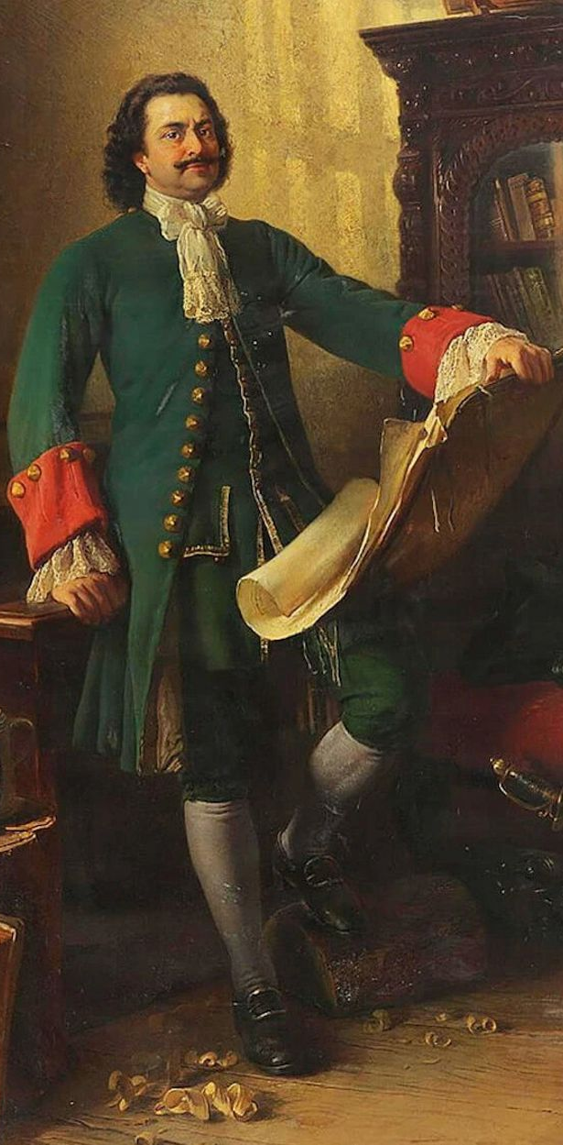
Вооруженные формирования России в допетровскую эпоху. Создание регулярной армии при Петре I и её развитие до 1917 года
Работу выполнили студентки 216-Б группы, Ирина Князева и Лавренова Валерия

Slide 2
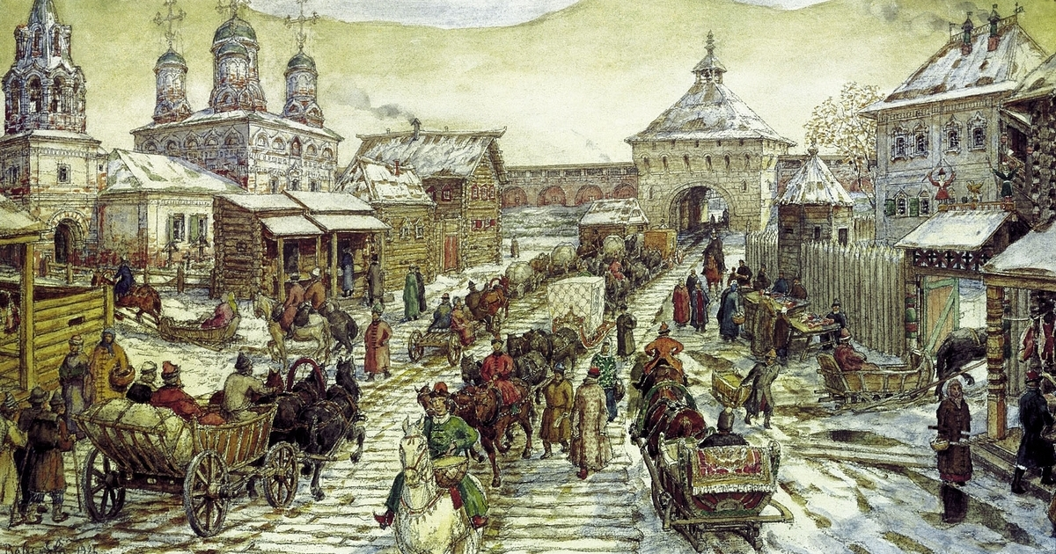
Допетровская эпоха
Процесс становления русской государственности связан с постоянным совершенствованием вооруженной силы сохраняющей ее суверенитет и целостность. Именно через военные реформы Русское государство, в разные периоды своей истории пыталось решать проблему структурного отставания от передовых стран.

Slide 3
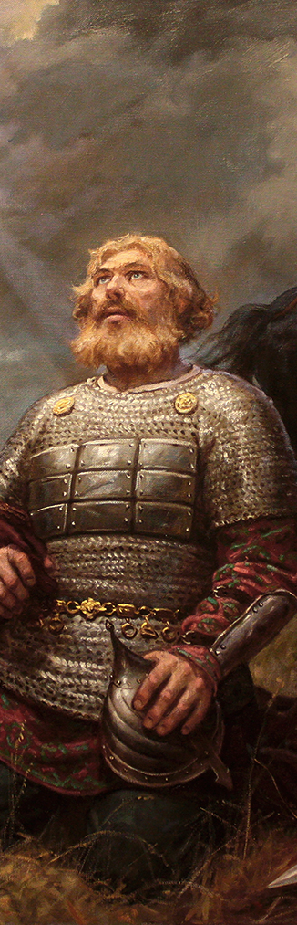
Военная организация Древней Руси
Состав древнерусского войска:
Старшая дружина — княжьи мужи и бояре назначались посадниками, воеводами и тысяцкими.
Младшая дружина — гридни, отроки, детские были рядовыми воинами и младшими командирами.
При необходимости князь собирал ополчение и подряжал наемников.

Slide 4
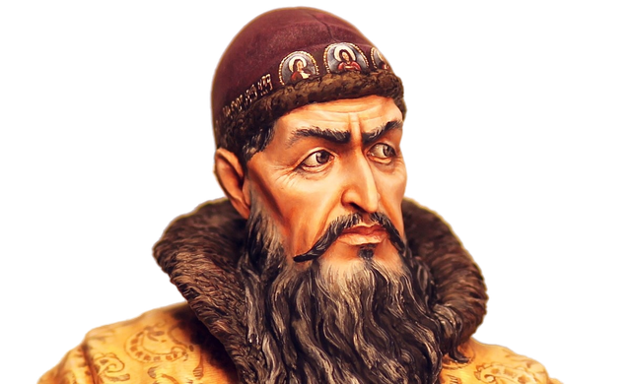
Первая широкомасштабная военная реформа Ивана Грозного
Направление реформ | Содержание реформ | Примечание
Упорядочение системы комплектования и военной службы | Регламентация условий службы дворянами в поместном войске | Пожизненную и наследственную службу дворян закрепили в «Уложении о службе» 1556 г.
Организация централизованного управления армией | Общие функции по руководству поместным войском сосредоточились в Разрядном приказе (своего рода «Генеральном штабе») | Создание в 1550 году «избранной тысячи» – кадрового командного резерва
Создание постоянных воинских формирований и подразделений городовой службы | Формирование: Стрелецкого войска; Артиллерийских рода войск; Отрядов городских казаков. | В мирное время стрельцам, пушкарям, затинщикам и казакам разрешалось заниматься торговлей или ремеслом
Создание единой системы централизованного снабжения войска | Снабжением войск ведали Разрядный, Поместный, Стрелецкий и Пушкарный приказы. Часто привлекались для снабжения и другие государственные учреждения | Полное государственное обеспечение получали только стрельцы, пушкари, городовые казаки и ополчение даточных людей. Поместное войско снабжалось выделенными от поместий «людьми в кошну» (Уложение о службе 1550г.)
Организация системы пограничной охраны государства | Создание «Береговой службы» из пяти полков. Закончено создание засечных черт. Сформированы «пограничные заставы» - сторожи | Система пограничной охраны законодательно закреплена «боярским приговором о станичной и сторожевой службе» в 1571 г.

Slide 5
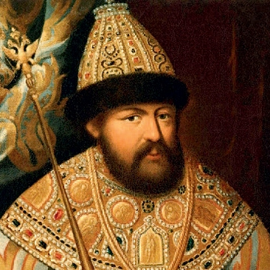
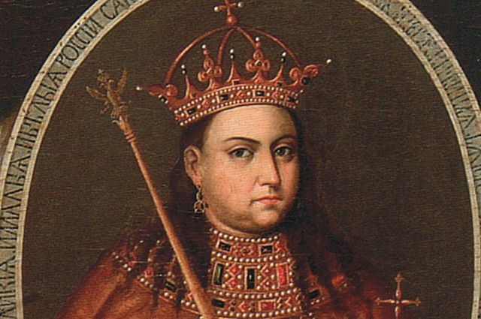
Изменения в организации русского войска в XVII веке
Смутное время
Изменения Романовых
Невысокий мобилизационный потенциал;
Отсутствие единообразия вооружения;
Низкий уровень боевой слаженности;
Отсутствие единых методов ведения боя.
Полки нового строя;
Вместо десятков, вводились роты;
Четкая структура;
Однообразное вооружение и форма одежды;
Особая система иерархии командования;
Воинские звания согласно штатному расписанию;
Систематическое обучение военному делу.

Slide 6
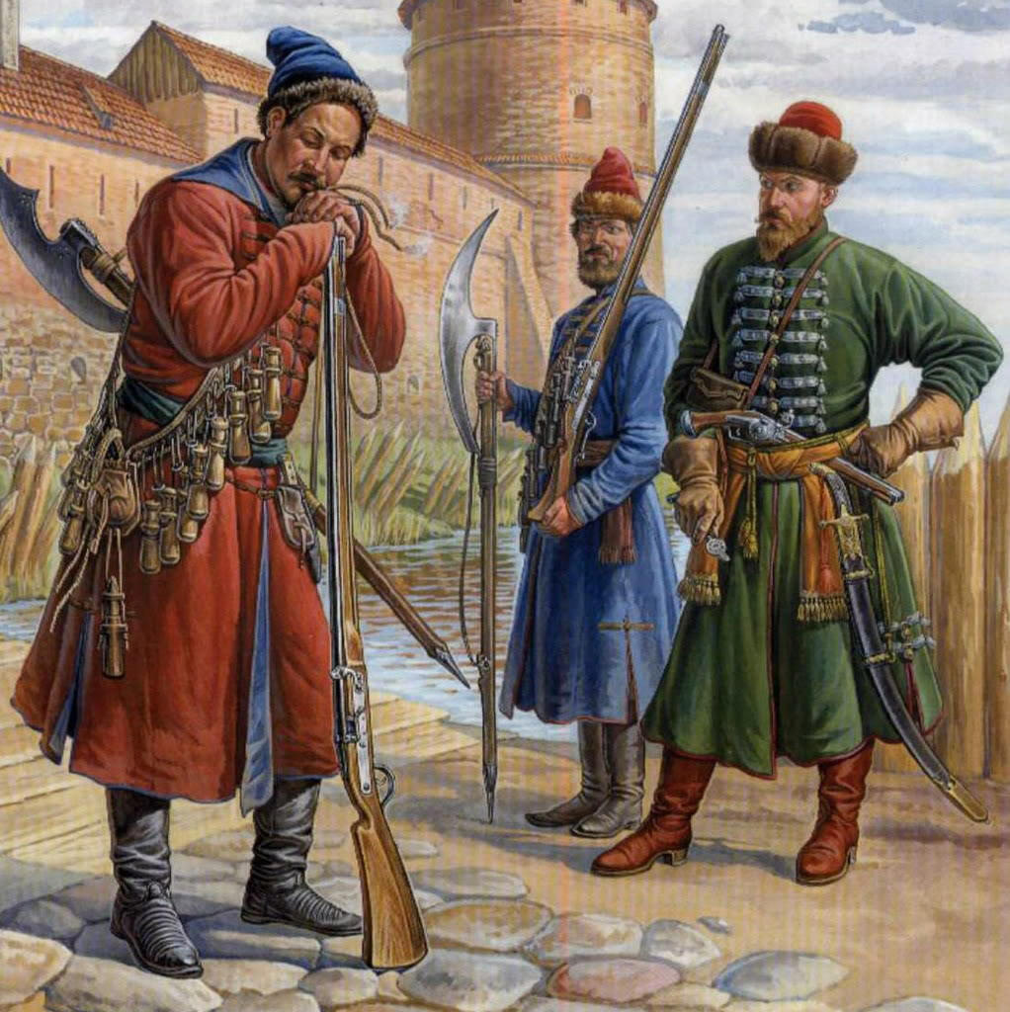
Значимость допетровских военных преобразований
Таким образом, в результате проведенных военных преобразований и реформ в допетровскую эпоху русское войско могло решать встававшие перед страной задачи оборонительного и наступательного характера.
Благодаря системным изменениям, государство создавало новое качество русского войска, готового успешно выполнять боевые задачи в многочисленных войнах, которые вела Россия и охранять ее рубежи в мирное время.

Slide 7
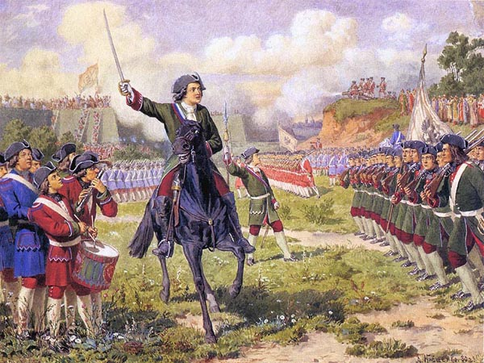
Правление Петра I
Регулярная русская армия была создана Петром 1 в период с 1701 по 1711 года. С созданием армии Петр 1 ввел новую систему комплектования войск. Указом от 20 февраля 1705 года была введена единая система комплектования русской армии и флота – рекрутская повинность.

Slide 8
Рекрутская система
Комплектование армии стало осуществляться по принципу рекрутского набора. Офицерский корпус русской армии состоял из дворян. Чтобы получить офицерский чин, дворянин должен был отслужить солдатом в гвардейском Преображенском или Семеновском полку.
Создание регулярной армии, организация ее боевой подготовки повысили боевую мощь русской армии.
Рекрутская система комплектования оказалась настолько устойчивой, что сохранилась без существенных изменений до 1874 года.

Slide 9
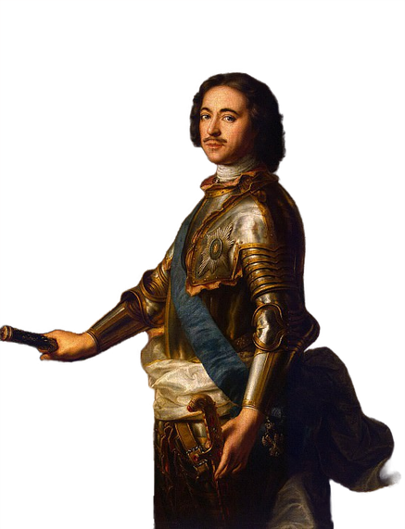
Состав армии
Из пушкарей и гранатчиков прежних времён Пётр приказал сформировать в 1700 году особый артиллерийский полк, для подготовки же артиллеристов был учреждены школы: инженерная и навигационная в Москве и инженерная в Санкт-Петербурге. Оружейные заводы на Охте и в Туле, организованные Петром, производили для армии артиллерию и ружья.
К 1725 году вооруженные силы стали состоять из полевой действующей армии (112 тыс. человек), местных войск и ландмилиция – до 78 тыс. человек) и иррегуляных войск (30-35 тыс.).
Сформировалось три рода войск:
пехота (70 тыс.),
кавалерия (38 тыс. )
артиллерия и инженерные войска (4 тыс.).
Трудами Петра 1 в России также был создан регулярный военно-морской флот , учрежденный в 1696 году.

Slide 10
Военные реформы Петра I
Введение рекрутской повинности в отношении податных сословий в качестве основного принципа комплектования массовой регулярной армии. Просуществовала в России с 1705 по 1874г.
Начало подготовки отечественных офицерских кадров. Для них открываются:
1. Школа математических и навигатских наук (1701 г.);
2. Инженерная школа (1712 г.);
3. Артиллерийская школа (1701 г.);
4. Медицинская школа (1707).
Создаются новые воинские уставы. Вводится новая единообразная форма, ордена и медали, повышения в чине за воинские отличия.
Осуществляется перевооружение армии. Создаются новые виды оружия: ружья со штыком, мортиры, гранаты.
Создан военно-морской флот.

Slide 11
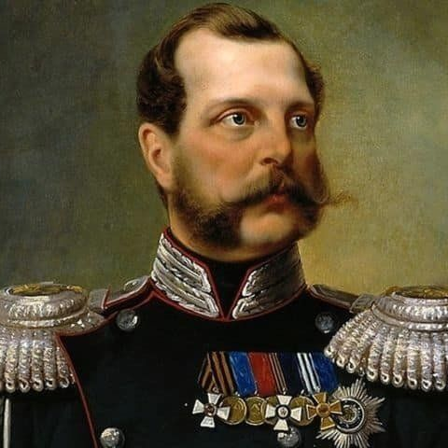
Правление Александра II
Период правления Александра II – это грандиозные реформы в истории Российской империи. Одной из самых масштабных была военная реформа Александра 2, которую подготовил военный министр Дмитрий Милютин.

Slide 12
Реформа
1864 г. Создание системы военных округов (15), подчиненных военному министру.
Сокращение личного состава армии на 40%.
60-70-е гг. XIX в. Перевооружение армии и флота новейшим оружием.
Призыву не подлежали: духовенство всех вероисповеданий, сектанты, инородцы Средней Азии, Казахстана, Крайнего Севера, частично Кавказа;
Единственные сыновья и единственные кормильцы семьи.
Создание системы военно-учебных заведений: юнкерские училища (принимались представители всех сословий), вузы, в том числе академии.
1867 г. - Военно-юридическая академия.
1877 г. – Морская академия.
Военная реформа 1874 г.
Постепенная отмена рекрутской системы: сокращение срока службы к 1874 г. С 25 до 16 лет. После 1874 г. Действительная служба в армии 6 лет, во флоте – 7 лет.
Военно-судебный устав:
3 судебные инстанции – полковой, военно-окружной, главный военный суд.
1874 г. – введение всеобщей воинской повинности с 20-летнего возраста (с 1888 г. – с 21 года)

Slide 13
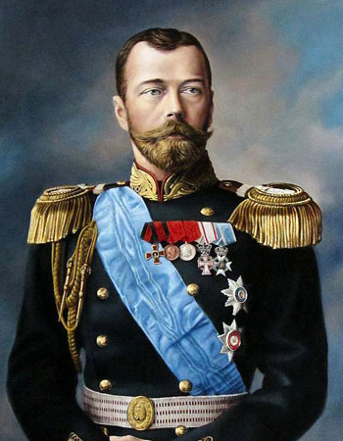
Правление Николая II
Военные реформы 1905-12 годов, проводились после поражения России в русско-японской войне 1904-05 годов, выявившей серьезные недостатки в центральном управлении, организации, системе комплектования, боевой подготовке и техническом оснащении армии.

Slide 14
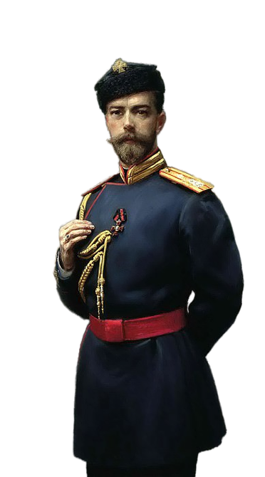
СЛАЙД С ИЗОБРАЖЕНИЕМ
Военные преобразования Николая II:
● Территориальная система комплектования войск;
● Сокращение сроков службы;
● Создание корпусной и полевой артиллерии и флота;
● Усиление инженерных войск.
● Расширилась сеть военных училищ.

